Slide 1
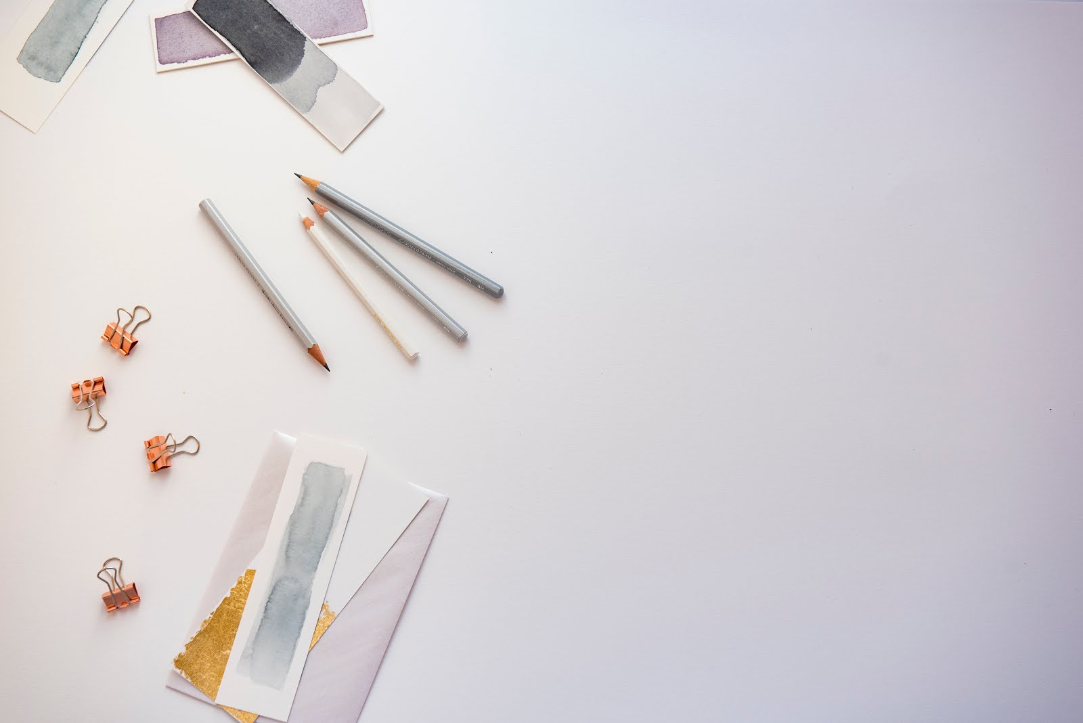
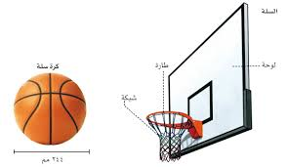
المحاضرة الثانية
كرة السلة
لطلبة المرحلة الاولى
2020 – 2021
استاذ المادة
أ.م ميادة خالد جاسم
الدليمي

Slide 2
.

Slide 3
المناولات بكرة السلة
:المنا ولة :
هي عملية رمي الكرة من لاعب الى آخر بصورة دقيقة وذلك تجنباً لقطعها من قبل الخصم ولغرض محاولةالوصول الى هدف الخصم بامان .
ألأسس التي عليها تعتمد المناولات 1- طبيعة المستلم وقدرته . 2- سرعة واتجاه المستلم . 3- الوقت المستغرق للمناولة . 4- سرعة واتجاه المناولة اذا كان المناول متحركاً .

Slide 4
أهم النقاط التي يجب التأكيد عليها اثناء المناولة :
1- عدم مناولة الكرة الا اذا تأكدت انه لاتوجد فرصة لقطعها من قبل الخصم . 2- الاعتماد على وضعية قدمي المدافع ووضعه من الملعب . 3- تحديد اللاعب المستلم مهم جداً بالنسبة للمناول . 4- ناول عالياً ضد قصار القامة ومرتدة ضد طوال القامة . 5- ناول بسرعة ولكن ليس على حساب الدقة . 6- الهدف من المناولة يجب ان يتم ايصال الكرة الى المستلم المحدد بسرعة وبدون تعثر في مسار الكرة . 7- المناولة الى المسافات الطويلة تحتاج الى قوة وسرعة والمناولة للمسافات القصيرة تحتاج الى ليونة . 8- على اللاعب ان يعرف جميع انواع المناولات ومتى يستخدم كل نوع . 9- المناولة لاتعتمد على يقظة المستلم فقط بل على يقظة المناول ايضاً . 10-اغلب المناولات يجب ان تنفذ بحيث تستلم الكرة بين الصدر والخصر .

Slide 5
انواع المناولات :
المناولات باليدين وتقسم الى : 1- المناولة الصدرية (المباشرة ). 2- المناولة المرتدة (غير المباشرة). 3- المناولة من فوق الرأس . 4- مناولة المذراة . 5- مناولة الدفعة البسيطة .
6- المناولة الطويله من فوق الكتف المناولاات باليد الواحدة وتقسم الى : 1- المناولة المرتدة . 2- المناولة من الكتف(الطويلة) . 3- المناولة الخطافية . 4- المناولة من الاسفل (المذراة). 5- المناولة من الطبطبة . 6- المناولة من خلف الظهر .

Slide 6
التمريرة الصدرية :
ان أوَّل وأهم مهارة يجب على المُدرّب أن يغرسها في ذهن اللاعبين هي مهارة الإحساس بالكرة؛ باعتبارها بمثابة كلمة المرور للمهارات الأساسية اللاحقة. وهنالك العديد من التمارين المُتعارف عليها لدى المُدرّبين، من بعد ذلك تتمّ التمريرة الصدرية وهي من المهارات الأساسية الهجومية في كرة السلة، بحيث تحتلّ مرتبة جيّدة من حيث الأهمية بعد مهارة التصويب والإحساس، تِبعاً لتأثيرها على نتائج الأداء. والتمريرة الصدرية هي عملية دفع وتوجيه الكرة من لاعب إلى لاعب آخر بصورة دقيقة جداً؛ تجنّباً من قطعها من قِبل المنافس ولغايات محاولة الوصول إلى هدف المنافس بأمان. وسُمِّيَتْ بالتمريرة الصدرية؛ لأنها تُمسك باليدين من منطقة الصدر، حيث تنطلق مباشرة من صدر المُمرر إلى المستلم من منطقة الصدر أيضاً. ويمكن استخدامها في أي مكان في الملعب بواسطة أي لاعب، فالفريق الذي يمتاز بالتمريرات السريعة والدقيقة يدلّ على أن مستواه جيداً، إذ أنّ التمريرة المُتّصفة بالدقة تؤدي إلى تصويب دقيق جداً. وتُعدّ هذه التمريرة من أكثر أنواع التمريرات شيوعاً خلال اللعب؛ لذا ينبغي إعطاء أولوية تعليمها وخصوصاً في المراحل الابتدائية.

Slide 7
.
مميزات التمريرة الصدرية
سهولة تنطيطها دون أي تغيير في مَسكة الكرة.
بإمكان اللاعب أن يقوم بالكثير من أنواع الخداع عند حاجته لذلك.
تُعدّ من أسهل التمريرات من حيث الأداء.
تسمح للتهديف دون التعديل في مَسك الكرة.

Slide 8
الاخطاء الشائعة للمناولة الصدرية
1.استخدام الذراعين فقط عند المناولة وخصوصا المبدئين
2. عدم مد المرفقين بشكل كامل اثناء المناولة
3.عدم نقل ثقل الجسم على القدم الامامية
4.عدم متابعة الاصابع والرسخ للكرة اثناء المناولة
5.وجود خصم بين المناول والمستلم

Slide 9
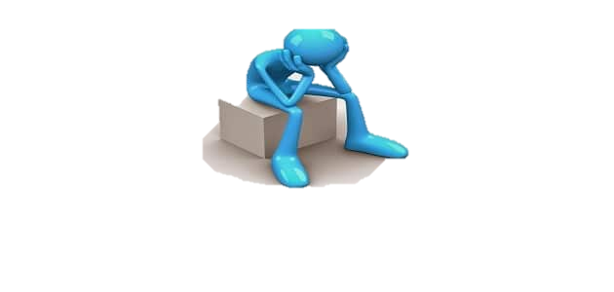
مزايا المناولة الصدرية المرتدة
تستخدم بشكل فعال ضد دفاع المنطقة
تستخدم ضد المدافع الذي تكون ذراعاه مرفوعة للاعلى
تستخدم ضد اللاعبين طوال القامة
تستخدم للمسافات القصيرة والمتوسطة
تسمح للخداع بدفع الكرة للارض
الاخطاء الشائعة للمناولة المرتدة
دفع الكرة بسرعة قليلة مما يسهل قطعها من قبل المنافس
اتجاه الكرة يكون بعيدا عن اللاعب الزميل
وصول الكرة اقل بكثير من مستوى خصر اللاعب الزميل
عدم مد المرفقين كاملا
عدم ميلان الرسخ باتجاه الكرة

Slide 10
شكرآ لإصغائكم
شكراً لإصغائكم

